Slide 1




Shopee物流介绍与运费
——台湾站点
SLS物流指引
Notes:
介绍台湾站点的物流渠道以及相关运费

Slide 2
1
物流概况
Contents
2
物流渠道限制与规定
3
物流渠道运费计算
4
商品售价计算
Notes:
本次课程分为4个部分：

Slide 3


PART 1
1
物流概况
物流渠道介绍&限制

Slide 4
PART 1
1
台湾站点物流渠道介绍

Slide 5
台湾站点物流渠道介绍
买家下单
卖家发货
仓库称重
物流运输
快递派送
确认收货
待出货
运送中
已完成
Notes:
在此之前，先了解一下您的包裹在shopee的整个流转过程
1.买家在shopeePC端和APP端下单之后，卖家在后台可以看到订单详情，您需要根据订单进行打包发货—订单变成待出货
2.Shopee中转仓库收到包裹之后，会---称重—第三方—运输清关-交由最后一公里的快递员进行派送-订单：运送中
3.买家确认收货之后，变成已完成

Slide 6




台湾站点物流渠道介绍
711
店配（超商自取）
全家
莱尔富
物流渠道
宅配（送货上门）
黑猫
宅配大件物流
网通
Notes:
分为店配，宅配，大件物流一共三种
店配又叫，结合台湾三大超商，买家在下单的时候可以选择自己想要取货的门店，当包裹到达台湾时候会运送到这些门店，买家凭借取货码
同时提供宅配，我们选取的合作商是
对于大件产品我们也提供了宅配大件物流渠道，方便买家购买大件物品

Slide 7

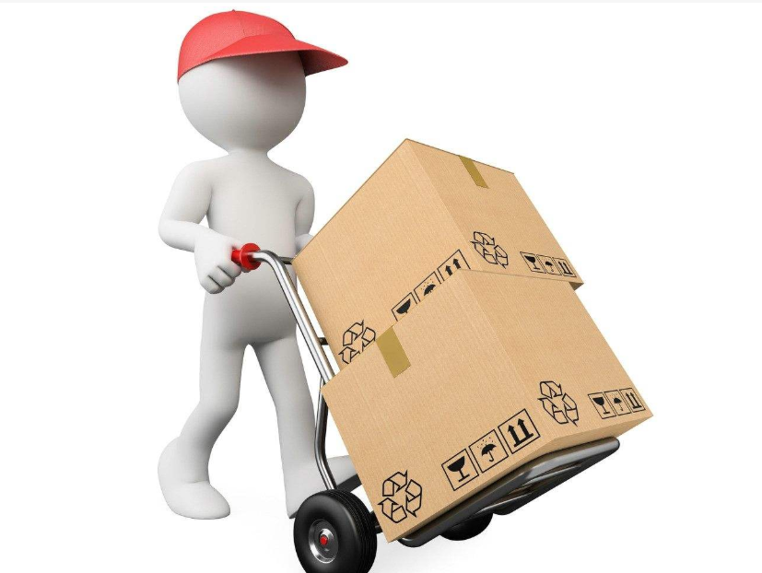

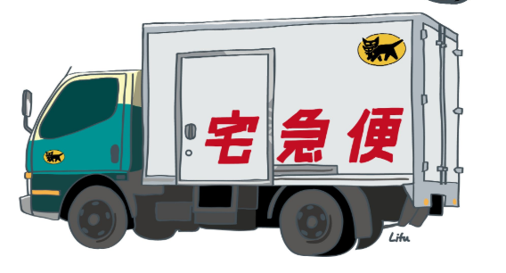
台湾站点物流渠道介绍
店
配
台站点清关后送至门市
买家收到取货码 7天内取件
买家付款并拿走包裹
宅
配
台湾站点清关后送至黑猫网点
致电买家 确定派送时间
买家付款并拿走包裹
Notes:
货到付款，付款拿走包裹
除了货到付款，Shopee还支持银行转账，余额支付以及信用卡支付等，
不过由于信用卡普及率的问题，绝大多数使用货到付款，请您不要关闭货到付款渠道

Slide 8
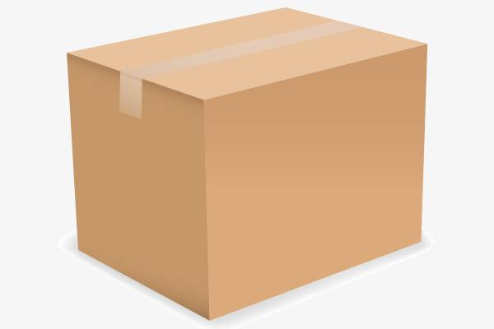
台湾站点物流渠道限制
店配包裹--体积&重量限制
宅配包裹--体积&重量限制
<5KG
长
宽
高
150CM
<30厘米
包裹重量
20KG
<30厘米
<45厘米
最长边<45cm；
若有一边长度为30~45cm，
其他两边则需均<30cm
所有超材的包裹均无法配送成功，请卖家打包的时候注意，
若发现客户一个订单下很多个产品会导致超材，
请联系买家重新下单，或者设置商品限购。
Notes:
门店交付的，所以有限制
店配：
宅配：宽松一点
提醒：超材包裹无法配送，所以请您在详情页上提醒买家，比如3件以上请使用宅配。如果是一件就已经超过店配限制的的产品，您可以在产品的编辑页面取消产品的店铺渠道，防止买家下单超材包裹

Slide 9
台湾站点物流渠道限制
宅配大件物流渠道--体积&重量限制
<=70KG
包裹重量
70KG
单件包裹尺寸
2*1.1*1.1m
<=2米
注意：单一件货品尺寸超过三边加总 180 公分(7 材)，则会有超大物件派送费，以 7 材为限，每超过一材，每材加收 RMB 5 元。(货品外箱尺寸(CM)长*宽*高 / 28317=材积数)
<=1.1米
<=1.1米

Slide 10
台湾站点现货/预售天数介绍
2021年1月25日起，未完成订单率和迟发货率政策计算逻辑都将变更。（查看过去7天数据，即从2021年1月18日起变更）*注：DTS=卖家备货时长
台湾站点主要变更：
若卖家成功使用首公里追踪功能，迟发货计算逻辑将以首公里扫描时间为准；否则以仓库扫描时间为准
各站点迟发货和自动取消时长变更
新未完成订单率和迟发货率政策（2021年1月18日生效）
DTS设置 | 迟发货计算逻辑 （首公里/到仓扫描） | 自动取消订单计算逻辑 （没点击发货） | 自动取消订单计算逻辑 （到仓扫描）
现货：3个工作日 预售：5-10个工作日 | DTS（工作日） | DTS（工作日） | DTS（工作日）+3个自然日
Notes:
在您上架产品的时候，会选择是否是现货产品
台湾站点的现货是指出货天数为三天
出货天数是指工作日，订单下单当天不算

Slide 11
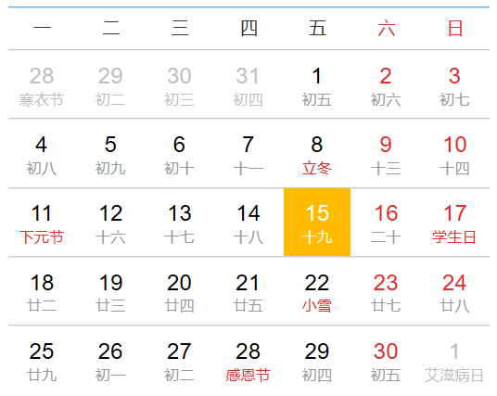
台湾站点现货/预售天数介绍
订单当天不算出货天数，出货天数是工作日，
仓库扫描时效24小时，实际出货时间以扫描入仓为准；
对于现货产品
1.假设订单是4号产生的，那么需要在7号24点之前进行首公里扫描或到仓库扫描即可
2.假设订单是15号产生的，由于16-17是非工作日，所以订单只需在20日24点前进行首公里扫描或到仓库扫描即可
同理，
如果在DTS内，卖家未对订单点击发货，那么订单则会被自动取消。
如果在DTS+3个自然日内点击出货但是未到仓扫描的订单，则会被自动取消
下单当天
备货工作日（DTS）
下单当天
备货工作日
（DTS）

Slide 12
PART 2
2
东南亚站点物流渠道介绍

Slide 13
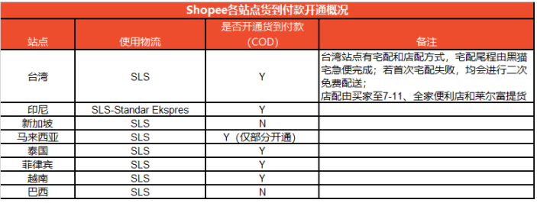
各站点物流渠道
Shopee Logistics Service 简称SLS，是负责Shopee平台跨境业务的物流体系，于2016年底开始搭建并投入运营，并通过不断的优化和完善，持续为平台客户提供优质、高效的物流支持服务。
注： 最新费率以Shopee大学——卖家公告栏和平台规则为准！（网址：http://shopee.cn）
渠道使用
如使用SLS物流，后台点击Standard Express开启，无需重新开通物流账户。卖家直接与平台结算物流费用，在订单状态完成后的打款里扣除。

Slide 14
PART 1
1
物流渠道限制与规定
物流渠道介绍&限制

Slide 15
PART 1
2
台湾物流渠道产品限制

Slide 16
台湾站点物流渠道产品限制
根据最新台湾站点相关法律法规，以下商品将禁止寄送：所有生鲜类和未经加工的食品、肉类及肉制品食品、花生、莲子、银杏、香菇、有药用价值或治疗功能的食品、药品、医疗器械、电子烟、货币、易燃易爆物品（如指甲油等含酒精类的产品、精油、压缩气体）、香水（含酒精）等纯液体产品、与武器有关的物品（如瞄准具、模型枪械、弹药类等）及有攻击性的物品（如铁手撑、警棍、刀斧、匕首、弹弓、剑等物品）、手机、平板及笔记本电脑、充电宝、充电头、蓝牙产品（如无线鼠标、蓝牙耳机/音箱）、智能穿戴设备、无线通信产品（如收音机、遥控器、路由器、电视盒）、儿童座椅、汽车安全座椅、手推车、除蚤用品、强磁/纯磁/动圈式麦克风、动植物产品、平衡车等电池不可拆卸的产品、在运输途中意外开启并导致发光、发热以及发出声响产品、同赌博有关的产品（如麻将、扑克牌、骰子等）、所有图书及出版物、环境用药（如防蚊贴）、按摩枪/经络枪、侵权及无品牌授权的产品均不可寄送。其他特殊品类限制要求请以平台政策为准。
注：普通红外遥控产品（须注明）、麦克风造型玩具、mini麦克风、车充/点烟器、磁吸支架、冰箱贴可售；教师用的小蜜蜂扩音器、电脑音箱不可售；
Notes:
按照台湾的法律法规，部分产品是不可以跨境售卖的。
特别特别强调，常见于大牌服饰，大牌鞋包等等。
在此建议各位卖家在上架产品前仔细查看 跨境物流指引手册的禁售品内容，以免上架之后被下架甚至冻结店铺

Slide 17
PART 2
2
东南亚物流渠道产品限制

Slide 18
物流渠道限制及规定——马来/巴西市场
注： 最新政策以Shopee大学——卖家公告栏和平台规则为准！（网址：http://shopee.cn）
SLS渠道信息快速指引表
 | 马来市场 | 巴西市场
上门取件条件 | 华南地区上月日均SLS出货量超过200单，华东地区上月日均SLS出货量超过100单
尺寸限制 | 单边＜1.5M | 单边<0.9M 三边和<0.9M
重量限制 | <=30KG | <=5KG
渠道限制及注意事项 | 1.不可发药品、生鲜食品、宠物食品、货币、假币、邮票、信用卡和借记卡、彩票、打印机、投影 仪、性用品、纯电池，例如移动电源，充电宝等、单独的纽扣电池、容量大于 8000mAh 的电池、 电动平衡车、电子烟及配件、香烟、骨灰盒、证件、带气体的商品（如救生衣）、易发光发声商 品、医疗用品和医疗辅助工具、染发剂、头盔 2.不可发与枪械有关的物品（如瞄准具、模型枪械、弹药类等）及有攻击性的物品（如铁手撑、警 棍、刀斧、匕首、弹弓、剑等物品） 3.不可发易燃易爆物品（如指甲油等含酒精的产品、牙粉、打火机、喷雾等）和带磁性的产品（如 磁铁等） 4.不可发受华盛顿公约下规管的活的动植物，需进行动植物检疫的种子和植物提取物等 5.马来西亚可发手机、平板电脑，每个包裹不超过 2 台 6.不可发毒品、放射性物品、感染性物品、化学物品（如硫酸、乙醇等） 7.不可发同赌有关的产品（如扑克牌、骰子等） 8.不可发含液体（不含酒精和喷雾）超过 200ml 的包裹 9. 其他特殊品类限制要求请以平台政策为准 10.马来西亚个人包裹免税额度为 500MYR，品类若超此额度将会根据商品被海关征税 | 1.不可发食品（包括宠物食品）和药品（有目的国许可证的除外）、医疗用品/器械、电子烟及电 子烟配件、烟草、骨灰盒、带气体的产品（如皮球、篮球等） 2.不可发货币、假币、邮票、信用卡和借记卡、彩票、证件 3.不可发受华盛顿公约限制的动植物活体及制品、需进行动植物检疫的种子和植物提取物等 4.不可发任何武器或疑似武器物品（如瞄准具、枪支弹药、子弹型/枪型物品等）及有攻击性的物 品（如铁手撑、警棍、电击器、刀斧、匕首、弹弓、剑等） 5.不可发易燃易爆物品（如指甲油等含酒精的易燃液体、牙粉、打火机及压缩气体/液体/固体）和 强磁性的产品（如磁铁等） 6.不可发假冒/侵权商品，如果被海关扣货，产生的罚款和费用将由卖家承担 7.不可发毒品、放射性物品、腐蚀性物品、化学物品（如硫酸、乙醇等） 8.不可发整包寄递的批量纽扣电池，任何可重复使用的充电电池（如笔记本长电池、蓄电池），所 有外置电池，任何会导致自动发光、发热、发声的内置电池，非拆卸且大于 100Wh 的内置电池 9.不可发含液体（不含酒精和喷雾）超过 30ml 的包裹 10.其他特殊品类限制要求请以平台政策为准 11.巴西可发手机、平板电脑，每个包裹不超过 1 台 12.巴西海关会对 CIF 价值超过 50 USD 的包裹征收 60%以上的税金
除上述规定外，各地区海关明令禁止的货品皆不可运送。详细情况参见Shopee大学《物流指导手册》

Slide 19
物流渠道限制及规定——东南亚六个市场
SLS渠道信息快速指引表
 | 新加坡市场 | 印尼市场 | 泰国市场 | 菲律宾市场 | 越南市场 | 台湾市场
上门取件条件 | 华南地区上月日均SLS出货量超过200单，华东地区上月日均SLS出货量超过100单
尺寸限制 | 单边<1.2M， 三边和<2.4M | 单边<1.2M， 三边和<1.8M | 单边<1M， 三边和<1.8M | 单边＜＝1M | 单边<=0.6M | 店配：45*30*30CM, 宅配：三边合<150CM
重量限制 | <=20KG | <=30KG | <=20KG | <=20KG | <=15KG | <=10KG(店配);<=20KG(宅配)
渠道限制及注意事项 | 1.不可发生鲜食品、药品、医疗用品、货币、假币、邮票、信用卡和借记卡、彩票、成人用 品、膏状物品、电子烟及配件、香烟、电动平衡车、骨灰盒、证件、纯电池产品、充电宝以及 带压力的物品 2.不可发假冒无品牌授权的商品 3.不可发与枪械有关的物品（如瞄准具、模型枪械、弹药类等）及有攻击性的物品（如铁手 撑、警棍、刀斧、弹弓、剑等物品） 4.不可发易燃易爆物品（如指甲油等含酒精的产品、牙粉、打火机等）、带磁性的产品（如磁 铁等）、带气体的产品（如皮球、篮球等） 5.不可发受华盛顿公约下规管的活的动植物，需进行动植物检疫的种子和植物提取物等 6.不可发毒品、放射性物品、化学物品（如硫酸、乙醇等） 7.不可发同赌有关的产品（如麻将、扑克牌、骰子等） 8.不可发含液体（不含酒精和喷雾）超过 200ml 的包裹 9. 其他特殊品类限制要求请以平台政策为准 10.新加坡会对 CIF 价值超过 400 SGD 的包裹征收 7%的 GST | 1.不可发纯电池、充电宝、电动平衡车、电子烟及配件、香烟、货币、电子书、信用卡和借记 卡、彩票、证件、骨灰盒、性用品、生鲜食品、药品、医疗用品和医疗辅助工具（如助听器） 以及受航空管制的各类危险物品 2.不可发与枪械有关的物品（如瞄准具、模型枪械、弹药等）及有攻击性的物品（如铁手撑、 警棍、电击器、刀斧、匕首、弹弓、剑等） 3.不可发易燃物品（如指甲油等含酒精的产品、牙粉、打火机等）、带磁性的产品（如磁铁 等）、带气体的产品（如压缩气体、足球等） 4.不可发受华盛顿公约下规管的活的动植物，需进行动植物检疫的种子和植物提取物等 5.不可发液体（不含酒精和喷雾）超过 200ml 的包裹 6.不可发毒品、放射性物品、感染性物品、化学物品 7.不可发同赌有关的产品（如扑克牌、骰子等） 8. 印度尼西亚手机、电脑等通讯器材可发，每个订单不超过 2 台 9.印度尼西亚个人包裹海关免税额为 75USD，若超过需交 40%以上的关税，同时单包裹金额不 可超过 1500USD，否则无法寄送。 | 1.总额超过 1500 THB 的包裹可能会被海关额外征税，将由卖家承担 2.应泰国政府要求，需进行 TISI 认证的产品必须提供相应认证证明。 3.不可发易燃易爆品和危险品(如指甲油等含酒精产品、香水、牙粉、打火机、火药)、带气体 的产品（如皮球等）、货币、钞票、证件、电子烟及配件、香烟、骨灰盒、电视机、电视机顶 盒、电视棒、电子称、磁性橡皮泥、手机、平板电脑、台式机、电脑整机、无人机、对讲机、 电动平衡车、纯电池产品、和性有关的产品（包括含 Massage 敏感词的产品） 4.不可发同赌有关的产品（如骰子，但不包括棋类） 5.不可发涉嫌侵权的产品（如品牌产品以及未经授权使用他人版权的产品，带有卡通图案玩具 需要得到图案版权方授权） 6.不可发与枪械有关的物品（如瞄准具、模型枪械、弹药类等）及有攻击性的物品（如铁手 撑、警棍、刀斧、匕首、弹弓、剑等物品）、 7.不可发受华盛顿公约下规管的活的动植物，需进行动植物检疫的种子和植物提取物 8.不可发食品、药品、保健品、医疗器械（如温度计/血压计、使用激光/针进行美容的产品、 背背佳）等 9.不可发毒品、放射性物品、感染性物品、化学物品（如硫酸、乙醇等） 10.不可发含液体（不含酒精和喷雾）超过 200ml 的包裹） | 1.不可发药品、生鲜食品、充电宝及纯电类产品、无人机、电动平衡车、电子烟及配件、香 烟、证件、骨灰盒 2.不可发货币、假币、邮票、信用卡、借记卡、彩票、具有货币价值的纪念币和硬币 3.不可发与枪械有关的物品（如瞄准具、模型枪械、弹药类等）及有攻击性的物品（如铁手 撑、警棍、刀斧、匕首、弹弓、剑等物品） 4.不可发受华盛顿公约下规管的活的动植物，需进行动植物检疫的种子和植物提取物 5.不可发假冒及涉及侵权的产品 6.不可发易燃易爆物品（如指甲油等含酒精的产品、香水、牙粉等）、带磁性的产品（如磁铁 等）、带气体的产品（如皮球、足球等） 7.不可发毒品、放射性物品、感染性物品、化学物品（如硫酸、乙醇等） 8.CIF 价值超过 200 USD 的包裹可能会被征税 9.不可发含液体（不含酒精和喷雾）超过 200ml 的包裹 10.其他特殊品类限制要求请以平台政策为准 | 1.不可发食品、药品、保健品、生物、武器、弹药、毒品、放射性物品、感染性物品、化学物 品（如硫酸、乙醇等） 2.不可发货币、外币、贵重金属、宝石、防狼电击产品、手机、平板电脑、电动平衡车、电子 烟及配件、香烟、证件、骨灰盒、地图、所有的图书及出版物、政府或警察相关物品 3.不可发与枪械有关的物品（如瞄准具、模型枪械、弹药类等）及有攻击性的物品（如铁手 撑、警棍、刀斧、匕首、弹弓、剑等物品） 4.不可发易燃易爆物品（如香水等含酒精的产品、牙粉、打火机等）、带磁性的产品（如磁 铁、磁性橡皮泥等）、带气体的产品（如皮球、足球等） 5.不可发受华盛顿公约下规管的活的动植物，需进行动植物检疫种子和植物提取物 6.不可发含液体（不含酒精和喷雾）超过 200ml 的包裹 7.单个 SKU 价值超过 100 万越南盾会被海关额外征税，税费由卖家承担 8.越南可运单个容量在 20000mAh 以下的充电宝，且单包裹数量不超过 2 个；可运香水，每个包裹 香水容量不得超过 500ml | 1.不可发生鲜类和未经加工的食品、肉类及肉制品食品、花生、莲子、银杏（白果）、香菇、 有药用价值或治疗功能的食品、药品、保健品、医疗器械、电子烟及配件、香烟、货币、易燃 易爆物品（如指甲油等含酒精类的产品、精油、压缩气体、粉末）、发胶、香水等纯液体产品 2.不可发与武器有关的物品（如瞄准具、模型枪械、弹药类等）及有攻击性的物品（如铁手 撑、警棍、刀斧、匕首、弹弓、剑等物品） 3.不可发手机、平板及笔记本电脑、蓝牙产品（如无线鼠标、蓝牙耳机、蓝牙音箱）、智能穿 戴设备、无线通信产品（如收音机、遥控器、路由器、电视盒）、儿童座椅、汽车安全座椅、 手推车、除蚤用品、强磁产品（如喇叭、麦克风）、按摩枪/经络枪 4.不可发受华盛顿公约所限制或需要动植物检疫证明的动植物产品 5.不可发充电宝、移动电源（能够给其他设备充电的产品）等纯电类产品、平衡车等电池不可 拆卸的产品、易发光、发热以及发出声响的带电产品 6.不可发侵权及无品牌授权的产品等 7.不可发同赌博有关的产品（如麻将、扑克牌、骰子等） 7.台湾市场店配包裹总价值不可超过 20000NTD，若超过将不予配送。 8. 收货人申报姓名必须填写中文姓名，且电话号码需为台湾市场有效电话号码，否则将会影响 货物正常清关。
除上述规定外，各地区海关明令禁止的货品皆不可运送。详细情况参见Shopee大学《物流指导手册》

Slide 20
PART 1
1
物流渠道运费计算
物流渠道介绍&限制

Slide 21
PART 1
3
台湾站点物流费用计算
Notes:
卖家朋友十分关心的问题： 台湾站点物流费用是怎么算的

Slide 22
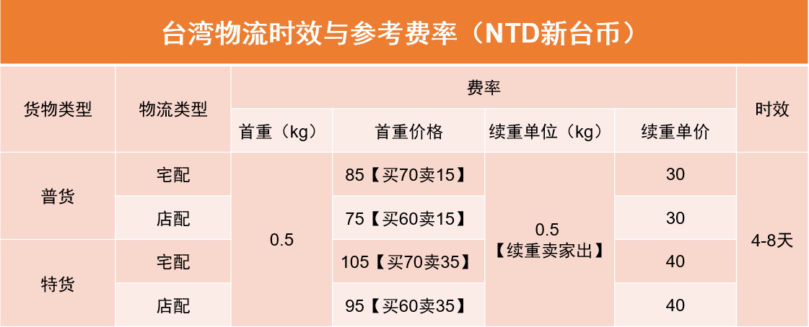
台湾站点物流费用计算
普货包括：鞋靴、配饰、服装、运动器材、包包、母婴、家居收纳等；
特货包括：化妆品、手表、性用品、带电类产品、喇叭、灯饰、其他类目等；
Notes:
物流运费是这样计算的
由卖家和买家共同承担，买家承担绝大部分首重，而续重全部是由卖家出的、所以您应该仔细计算产品的重量然后合理地在您产品的价格内加上运费成本，避免出货之后亏钱。
因为普货和特货的首重价格不同，普及一下普货特货的区别;
宅配和店配的首重都是.5KG，普货特货以及宅配店配不同，首重价格也不同。另外续重单位是0.5KG，711和全家的物流时效大约是4-8天

Slide 23
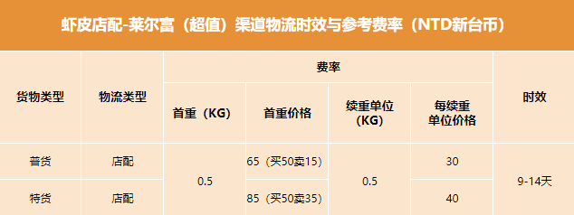
台湾站点物流费用计算
注：1. 以上费用仅包含运输及清关服务费，具体征收的关税以海关最新政策为准
Notes:
店配莱尔富的计算逻辑和前面是一样的。相对运费会便宜一点，但是配送的时效相对会更长，大约是9-14天

Slide 24


台湾站点物流费用计算
王先生购买了1.9KG的毛衣，
选择使用711-店配寄出，
双方应该支付多少运费呢？
这题小虾我会！
毛衣是普货，首重0.5Kg，
续重1.5Kg，共计3个续重单位；
买家需要承担60台币首重，
卖家需要承担15台币首重，
还有90台币续重，共计105台币~

Slide 25
PART 2
3
东南亚站点物流费用计算
Notes:
卖家朋友十分关心的问题： 台湾站点物流费用是怎么算的

Slide 26
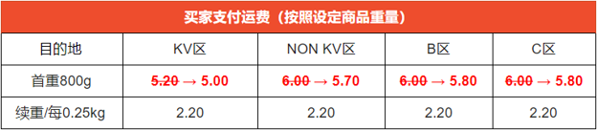
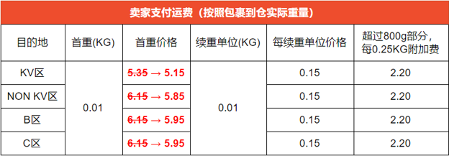
基于SLS物流的商品售价计算——马来西亚市场
概念理解
1. 实际运费（Shopee代付）：从Shopee转运仓运送到买家手里的费用，订单完成后平台统一与卖家结算
2. 卖家订单收入：含成本、利润、国内快递费等
3. 商品售价：商品打折后，售卖给消费者的价格
4. 平台规则：买家会支付部分运费，实际运费减买家支付，卖家将剩下的部分藏入商品价格，即“藏价”
注： 最新费率以Shopee大学——卖家公告栏和平台规则为准！（网址：http://shopee.cn）

Slide 27

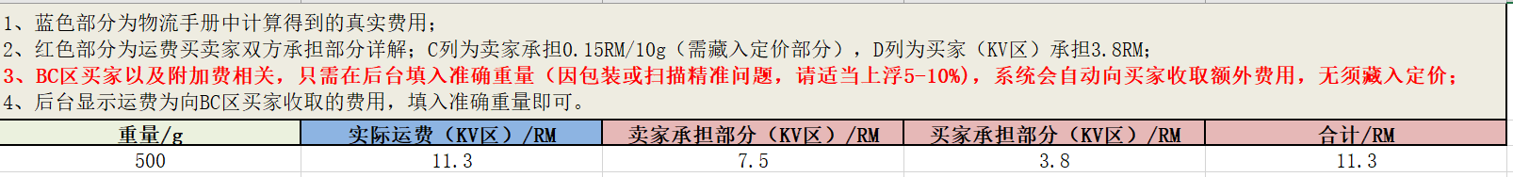
基于SLS物流的商品售价计算——马来西亚市场
计算公式
商品售价=卖家订单收入+实际运费（Shopee代付）-买家支付运费（含附加费）
=卖家订单收入+首重价格+（重量-首重）/续重单位*每续重单位价格+超0.8KG附加费-买家支付运费（含附加费）
定价工具请扫描下方二维码
公式得出
商品售价=卖家订单收入+重量/0.01*0.15马币 ，重量单位KG
藏价=重量/0.01*0.15马币 ，重量单位KG
注：商品重量每10g，卖家要在商品售价中加0.15马币的运费差价；上传产品时填写包装后重量
举例
售往KV区的包裹，打包后重量0.5KG，卖家该藏入多少价格？
藏价=重量/0.01*0.15马币 =0.5/0.01*0.15=7.5RM

Slide 28
PART 1
1
商品定价进阶详解
物流渠道介绍&限制

Slide 29
PART 1
1
如何看订单详情

Slide 30
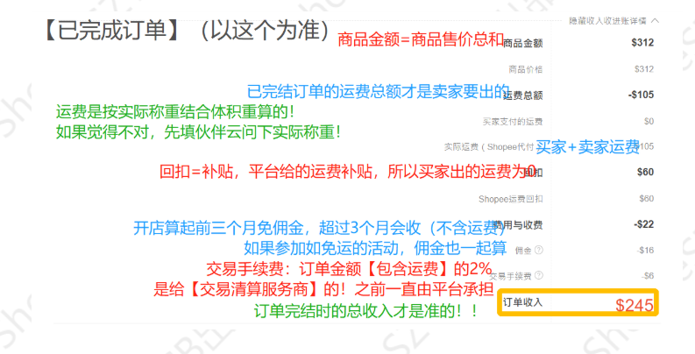
怎么看订单详情（已完成的订单为准）
订单金额=即商品的总价格
运费总支付=卖家需要支付物流的费用（之前已学习如何藏进价格中）
成交&信用卡手续费=佣金（新卖家前三个月免佣）+ 活动佣金（免运活动等）+ 交易手续费

Slide 31
PART 2
2
佣金和交易手续费

Slide 32
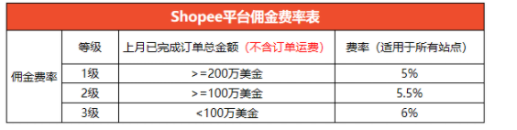
佣金规则
Shopee平台佣金收取政策
示例：卖家A在2020年12月1号-2020年12月31日已完成订单总金额为120万美金，则2021年1月16日-2021年2月15日的佣金费率为5.5%。
收取佣金的订单：
（1）只针对完成的订单收取交易佣金；
（2）如果订单取消将不收交易佣金；
注：Shopee平台保留最终解释权，不排除收费项目和标准的调整，当前版本费率适用至Shopee平台发布新佣金费率时。

Slide 33
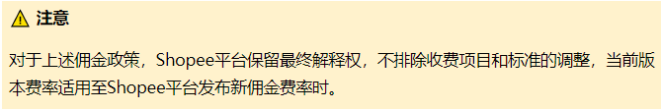
佣金规则
Shopee平台新卖家免佣期计算规则：
*2021年Shopee平台新卖家免佣政策调整
为了鼓励卖家入驻Shopee，卖家在平台首次开店后的前三个月，Shopee将免收该卖家的佣金。免佣期从卖家在平台开设首个店铺的日期开始计算，为期3个月。
示例：卖家B于2021年1月1日在马来站点开设了第一家店铺，那么该卖家在马来和其余站点的所有店铺会于2021年4月1日开始被收取佣金。

Slide 34
手续费规则
交易手续费收取标准
Shopee平台于2019年1月1日开始对卖家收取2%的交易手续费，该费用实际为需要支付给交易清算服务商的手续费，此前该部分费用一直由Shopee承担。
例如，您收到了一笔100美元的订单付款。
订单总付款：$100
交易手续费用：$100 x 2% = $2
交易手续费收取标准：
（1）手续费收取比例为2%；
（2）针对已完成订单（货到付款以及非货到付款订单均会被收取）；
（3）针对订单金额（包括买家支付运费）收取手续费；
（4）该手续费与平台佣金相互独立。

Slide 35
佣金和交易手续费重点！
划重点！
佣金的收取基数为商品价格
即佣金=商品价格*6%
交易手续费收取基数针对订单金额（包括买家支付运费），
即交易手续费=（商品价格+买家支付运费）*2%
*商品价格=成本+利润+国内途运费+SLS运费（卖家承担）

Slide 36
PART 3
3
最终定价拆解

Slide 37
藏价概念复习
如果想要了解商品最终定价逻辑
就要搞清楚所谓SLS运费（卖家承担）的意义
SLS渠道的订单，买家每一单无论多重，买了多少件，只会给其中一部分固定的运费
（有些站点，如马来站点超出重量买家会需要额外付附加费，基本上重量不大只需要付首重价格）
但物流商跟卖家收取是按重量实收的，两者会有差价。
如果不把运费差价藏入产品售价中去，那么这部分差价实际是由卖家支付的。
所以涉及的差价，我们需要算进价格中藏起来，以下我们公式中
把差价称作为SLS运费（卖家承担）进行计算

Slide 38
最终定价拆解
商品最终定价逻辑=
=成本+利润+国内途运费+SLS运费（卖家承担）+交易手续费+佣金
商品最终定价计算公式
商品最终定价=
【成本+利润+国内途运费+SLS运费（卖家承担）】*（100%+6%+2%）+ 买家运费*2%

Slide 39
最终定价拆解
商品品最终定价计算公式
商品最终定价=
【成本+利润+国内途运费+SLS运费（卖家承担）*（100%+6%+2%）+买家运费*2%
举例-以马来站点为例
手机壳（售往KV区的包裹，打包后100g），成本价：3RM、利润：2RM、国内运费1RM，
需要如何定价呢？
首先，卖家需要承担运费=重量/0.01*0.15RM ，重量单位KG
即SLS运费（卖家承担)= 0.1/0.01*0.15=1.5RM
利用商品最终定价公式=
【成本+利润+国内途运费+SLS运费（卖家承担）*（100%+6%+2%）+买家运费*2%
即最终定价=（3+2+1+1.5）*（100%+6%+2）+3.8*2% ≈ 8.2RM
此处计算运费版本：2020/04月版，最新费率以Shopee大学——卖家公告栏和平台规则为准！（网址：http://shopee.cn）

Slide 40
定价小贴士
1. 利用商品定价公式得出的价格为折后价，所以要预留一定的折扣空间
如果上图所示的手机壳需要打8折，则商品的原价为8.2/0.8=10.25RM
2.新卖家开店前三个月不收取佣金，可以适当降低产品定价获得有竞争力的价格！
3.定价之前请参考同品类的热卖品，如果发现定价高，争取寻求低成本货源、目标利润降低，获得竞争力！
4.合理定价设置引流款及主推款，保证流量的持续输入！
5.马来站点如果您的价格具有竞争力，系统会自动打上Lowest Price Guaranteed（低价保证），获得专属页面曝光！

Slide 41


谢谢！

